Slide 1
Барселона
Презентацию подготовила: Ботникова Мария
Руководитель: Ерохина Наталья Васильевна

Slide 2
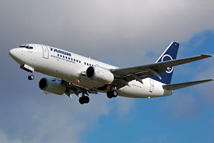
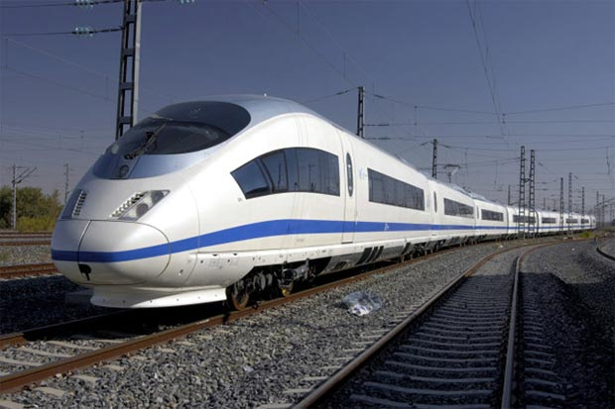
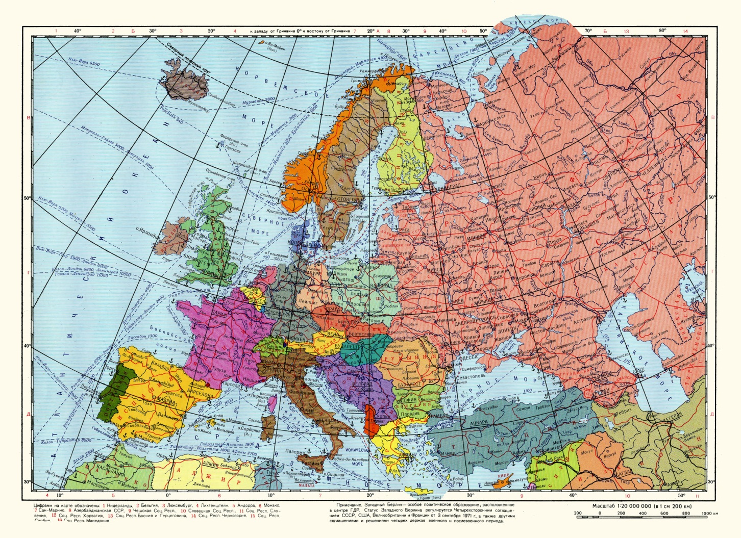
На самолете: 4 часа
На поезде: 50-60 часов

Slide 3


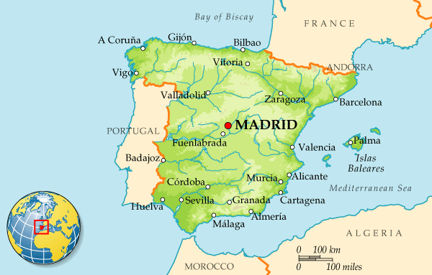


Карта Испании

Slide 4
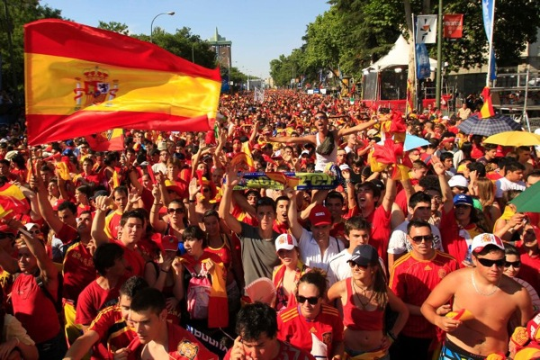
В Барселоне проживают около 1 600 000 человек

Slide 5
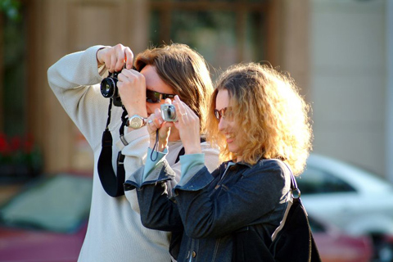
Ежегодно в Барселону приезжает 6,5 млн туристов

Slide 6
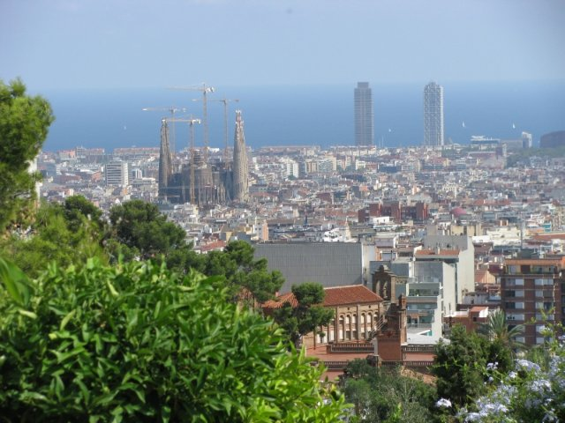
Географическое положение

Slide 7
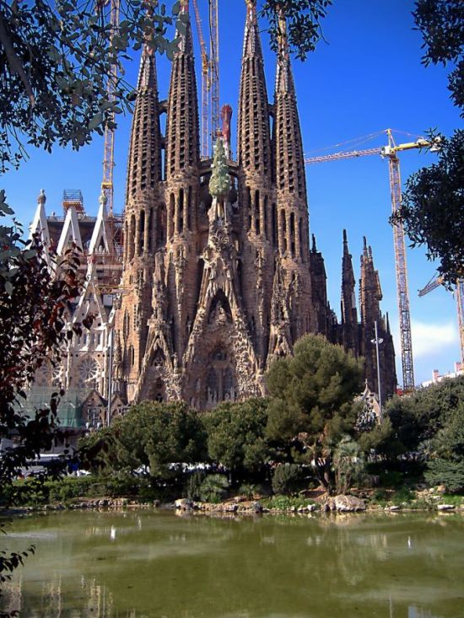
Собор Святого семейства

Slide 8
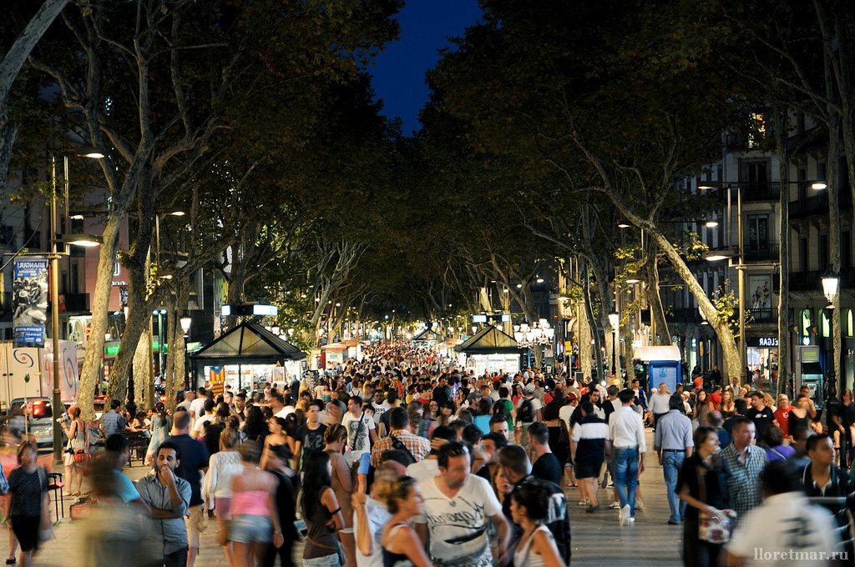
Прогулочный проспект Рамблос

Slide 9
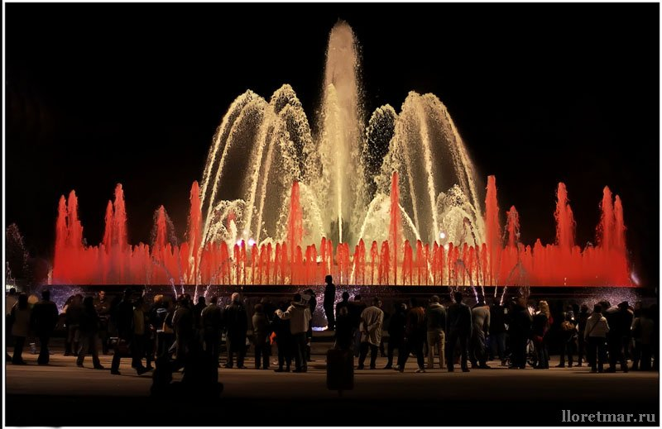
Поющие фонтаны Монтжуик

Slide 10
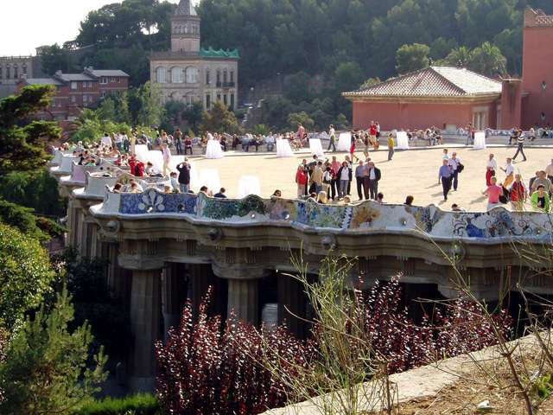
Парк Гуэль

Slide 11
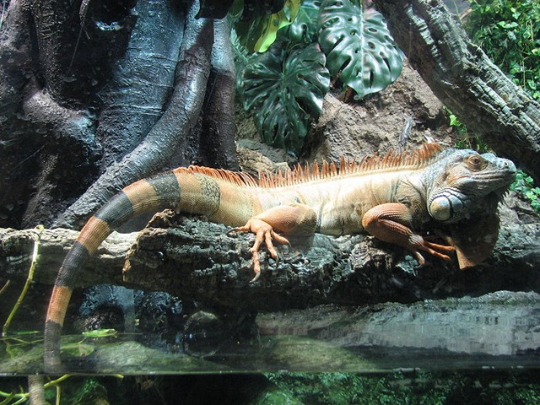
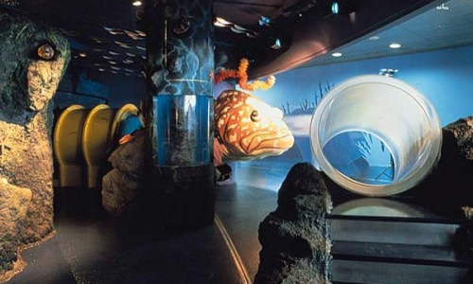
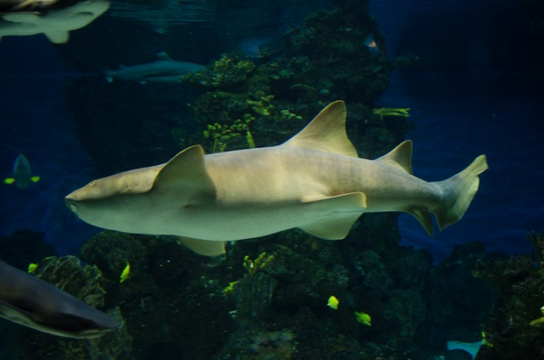
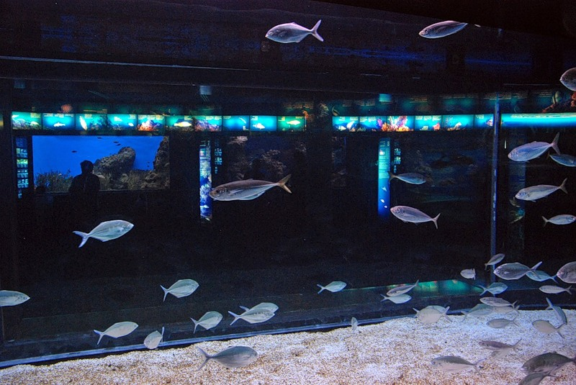
Аквариум Барселоны

Slide 12
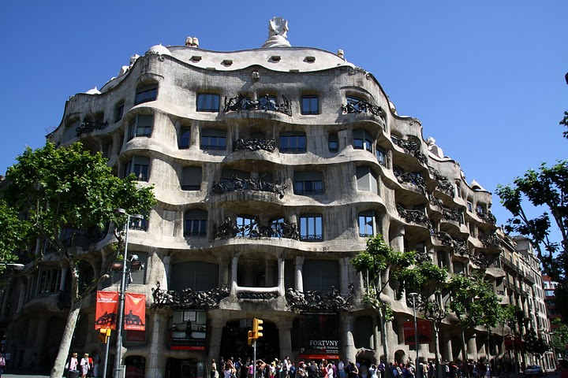
Дом Мила

Slide 13
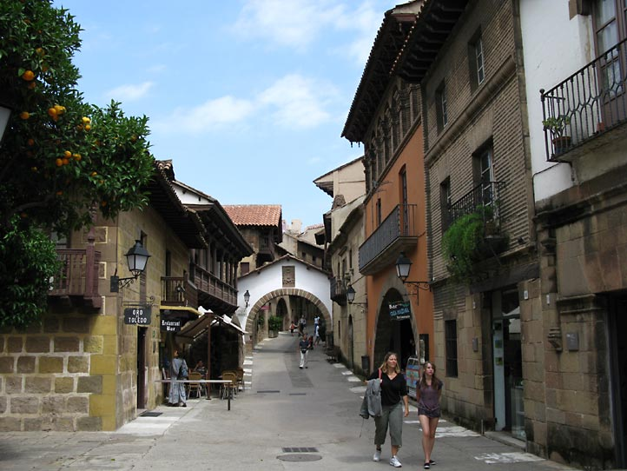
Испанская деревня

Slide 14
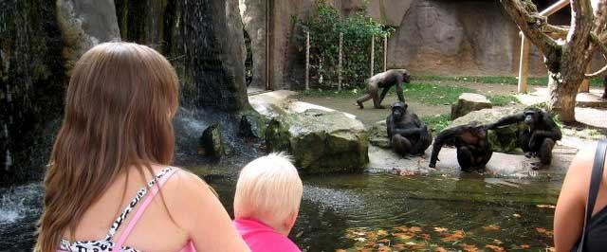
Зоопарк Барселоны

Slide 15
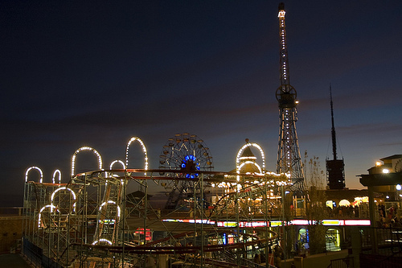
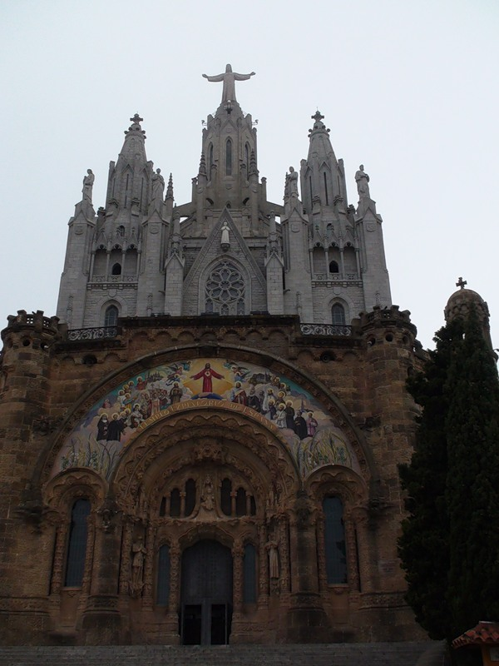
Тибидабо

Slide 16
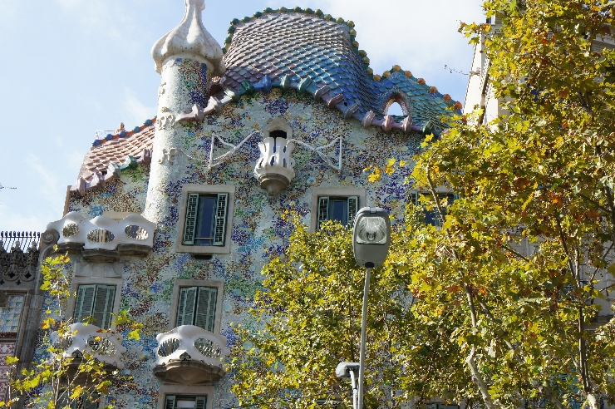
Дом Батльо

Slide 17
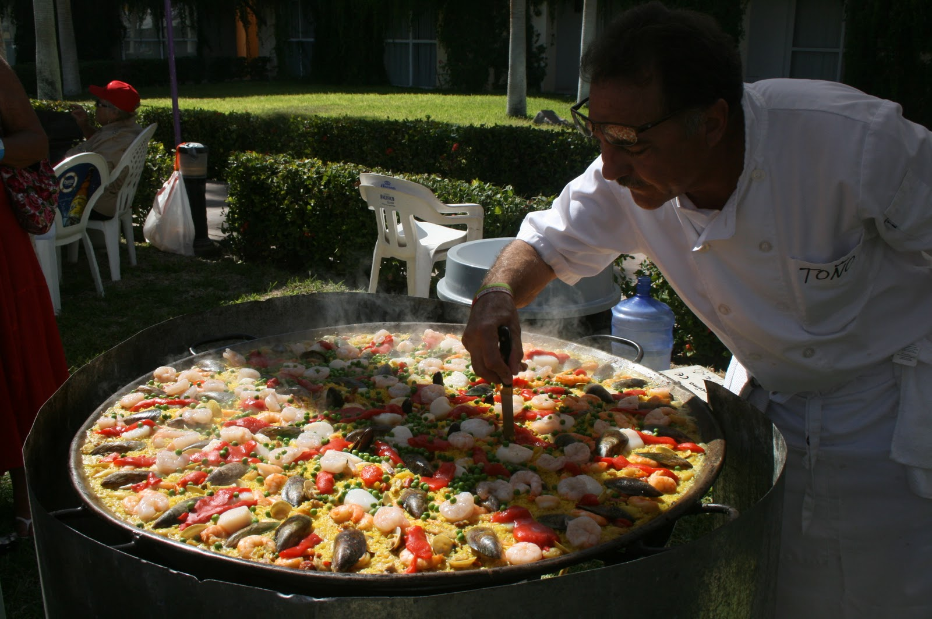
Паэлья

